Slide 1
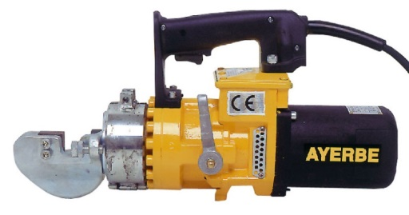
Préparation aux oraux de la banque PT
Cisaille Hydaulique
Lycée de La Martinière Monplaisir – PT – PT$⋆$
Équipe pédagogique PT

Slide 2
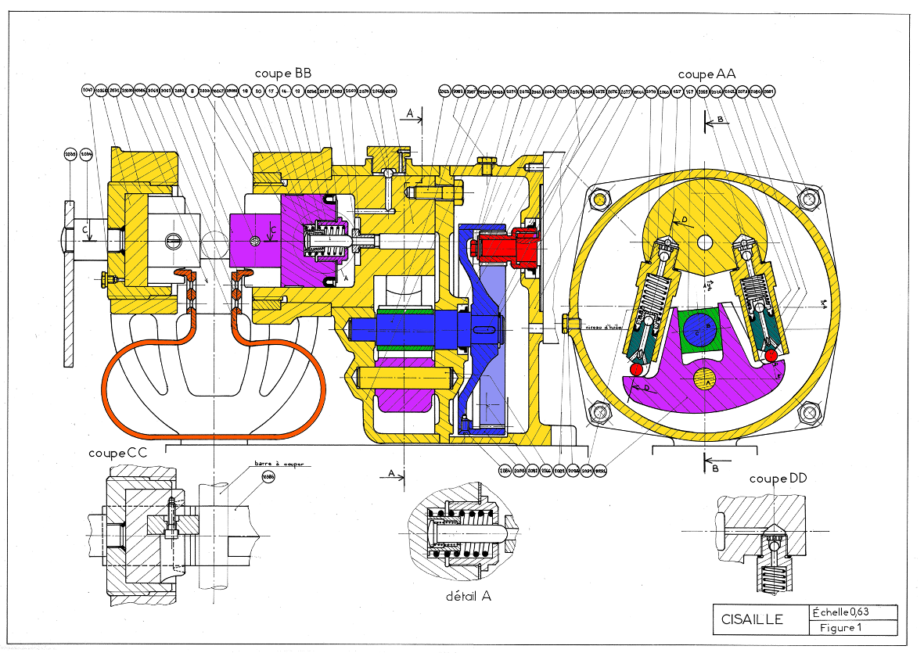
Analyser le fonctionnement général
https://www.youtube.com/watch?v=qVCPIXaqxqc

Slide 3
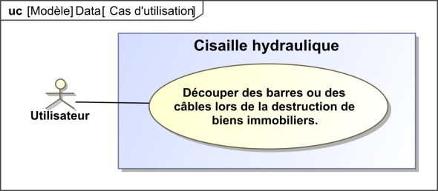
Analyser le fonctionnement général
Dispositif élastique permettant de réouvir l’outillage après la découpe.
Réducteur
Pompe hydraulique
Vérin

Slide 4
Analyser le fonctionnement général
Bouchon de remplissage
Joint « racloir » fonctionnant à faible vitesse de translation et haute pression
Bouchon de mise à niveau et de vidange

Slide 5
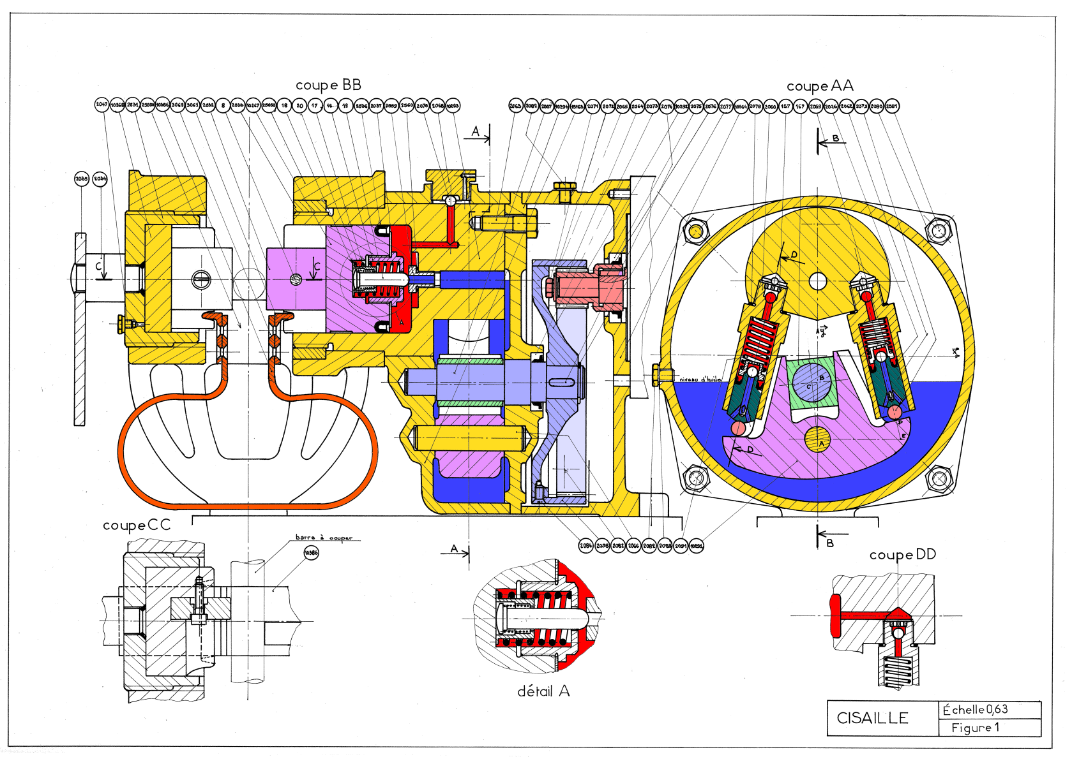
Analyser le circuit hydraulique

Slide 6
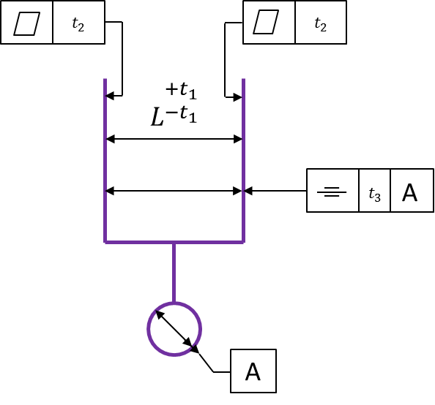
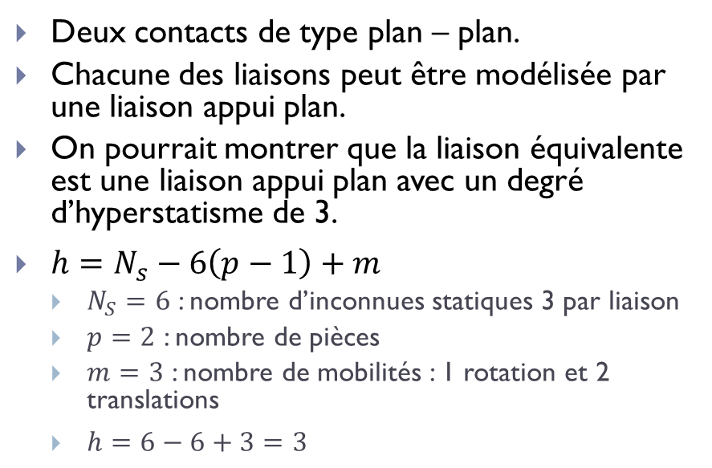
Modéliser la cisaille
Deux contacts de type plan – plan.
Chacune des liaisons peut être modélisée par une liaison appui plan.
On pourrait montrer que la liaison équivalente est une liaison appui plan avec un degré d’hyperstatisme de 3.
$h=N_{s}−6\left(p−1\right)+m$
$N_{S}=6$ : nombre d’inconnues statiques 3 par liaison
$p=2$ : nombre de pièces
$m=3$ : nombre de mobilités : 1 rotation et 2 translations
$h=6−6+3=3$
a
1
2
b
Spécifications dimensionnelles (mêmes spécifs sur chacune des pièces)
Distance entre plans
Spécifications de forme : planéité des surfaces
Spécifications géométrique : symétrie des faces.

Slide 7
Modéliser la cisaille
Pour chacune des liaisons, les surfaces de contact sont des cylindres, associés à des plans.
L’association cylindre – cylindre permet de réaliser une liaison pivot glissant.
L’appui latéral permet d’arrêter la translation et donc d’obtenir une liaison pivot.
Ici, il a été choisi d’utiliser une liaison par contact direct, sans interposition de paliers lisses ou d’éléments roulant ou sans matériau spécifique (en tout cas, rien n’indique l’existence d’alliage de cuivre sur le dessin d’ensemble).
Ce choix peut s’expliquer par des vitesses de rotations relativement faibles.

Slide 8
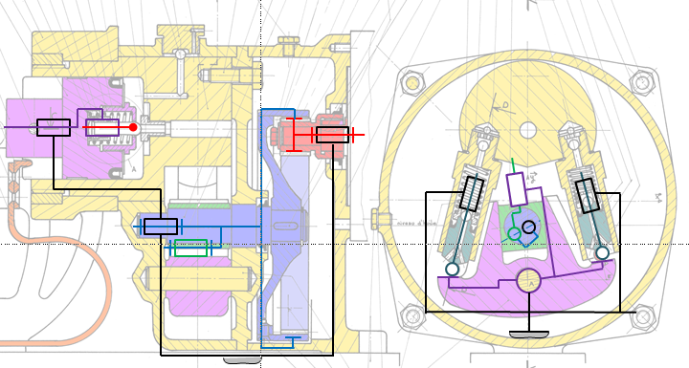
Modéliser la cisaille

Slide 9
Vérification des performances Temps de coupe d’une barre
En mesurant sur le plan, le rapport de réduction du train d’engrenage est de 0,15. L’axe à excentrique tourne donc à la fréquence de rotation de 150 tour/min ou 2,5 tours/s.
Un tour de pompe dure donc environ 0,4 s.
Course du piston : 8 mm
Diamètre du piston : 16,4 mm
Volume cylindre : 1 690 mm³
Cylindrée : 3380 mm³ pour un tour de pompe.
Piston :
Course : 16 mm
Diamètre : 54 mm
Volume : 36 644 mm³
Temps pour couper la barre :
11 tours de pompe
4,33 secondes

Slide 10
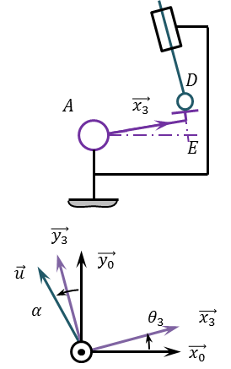
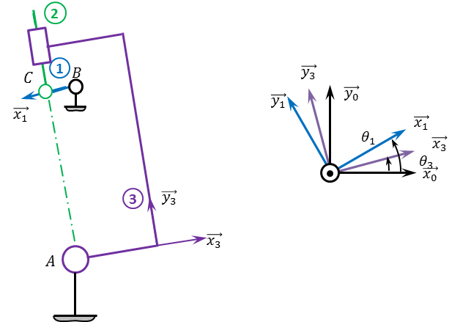
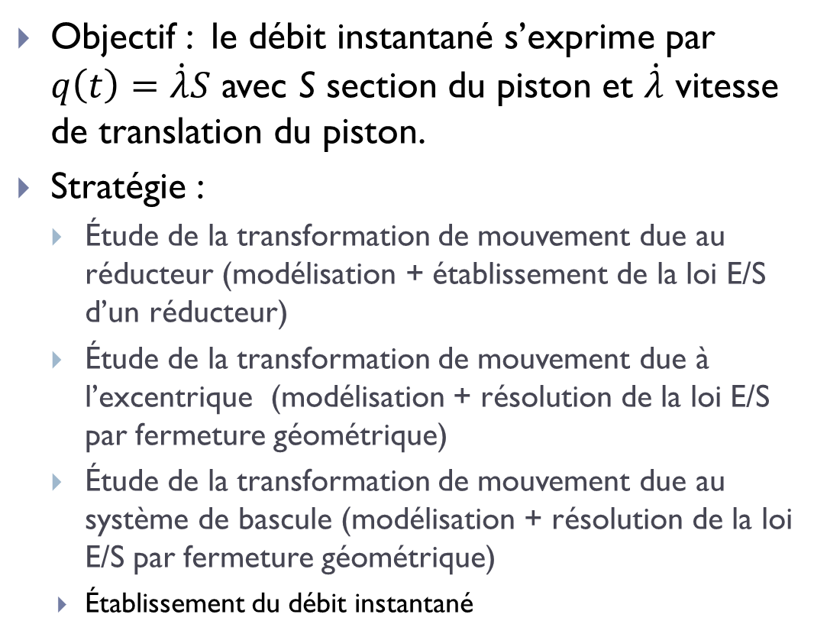
Vérification des performances Calcul du débit instantané
Objectif : le débit instantané s’exprime par $q\left(t\right)=\dot{λ}S$ avec S section du piston et $\dot{λ}$ vitesse de translation du piston.
Stratégie :
Étude de la transformation de mouvement due au réducteur (modélisation + établissement de la loi E/S d’un réducteur)
Étude de la transformation de mouvement due à l’excentrique (modélisation + résolution de la loi E/S par fermeture géométrique)
Étude de la transformation de mouvement due au système de bascule (modélisation + résolution de la loi E/S par fermeture géométrique)
Établissement du débit instantané

Slide 11
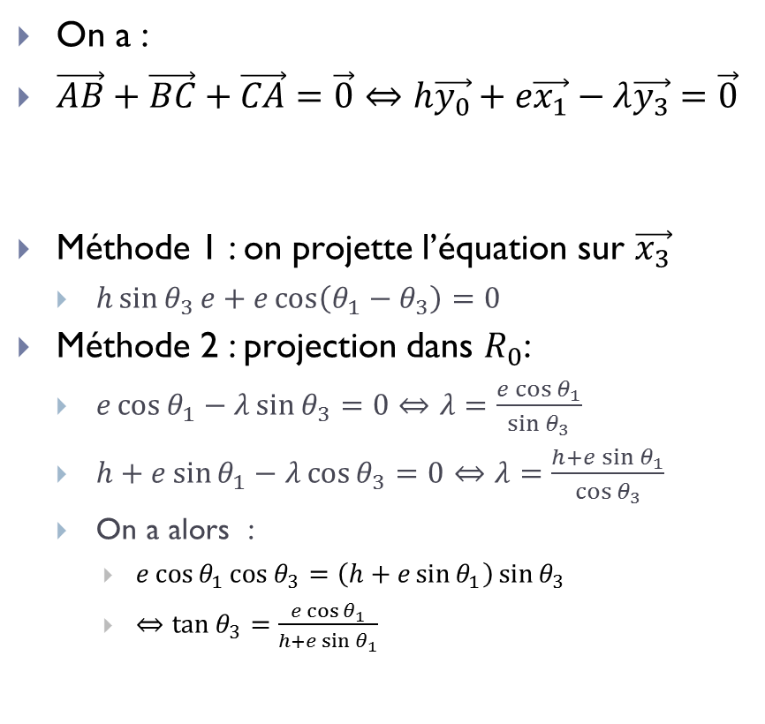
Vérification des performances Calcul du débit instantané
On a :
$\vec{AB}+\vec{BC}+\vec{CA}=\vec{0}⇔h\vec{y_{0}}+e\vec{x_{1}}−λ\vec{y_{3}}=\vec{0}$
Méthode 1 : on projette l’équation sur $\vec{x_{3}}$
$h\sin{θ_{3}}e+e\cos\left(θ_{1}−θ_{3}\right)=0$
Méthode 2 : projection dans $R_{0}$:
$e\cos{θ_{1}}−λ\sin{θ_{3}}=0⇔λ=\frac{e\cos{θ_{1}}}{\sin{θ_{3}}}$
$h+e\sin{θ_{1}}−λ\cos{θ_{3}}=0⇔λ=\frac{h+e\sin{θ_{1}}}{\cos{θ_{3}}}$
On a alors :
$e\cos{θ_{1}}\cos{θ_{3}}=\left(h+e\sin{θ_{1}}\right)\sin{θ_{3}}$
$⇔\tan{θ_{3}}=\frac{e\cos{θ_{1}}}{h+e\sin{θ_{1}}}$

Slide 12
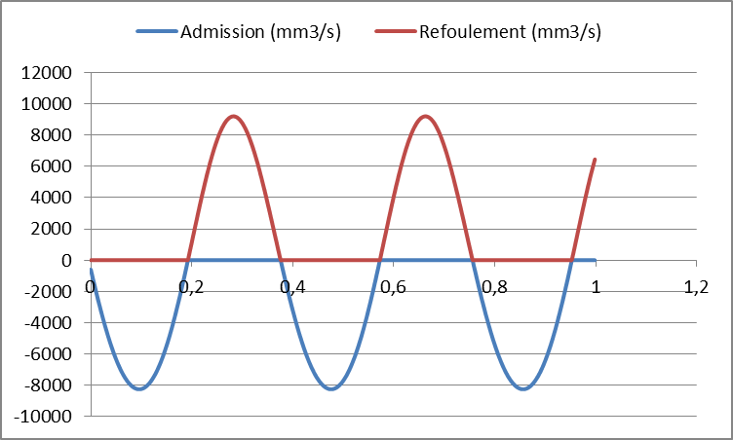
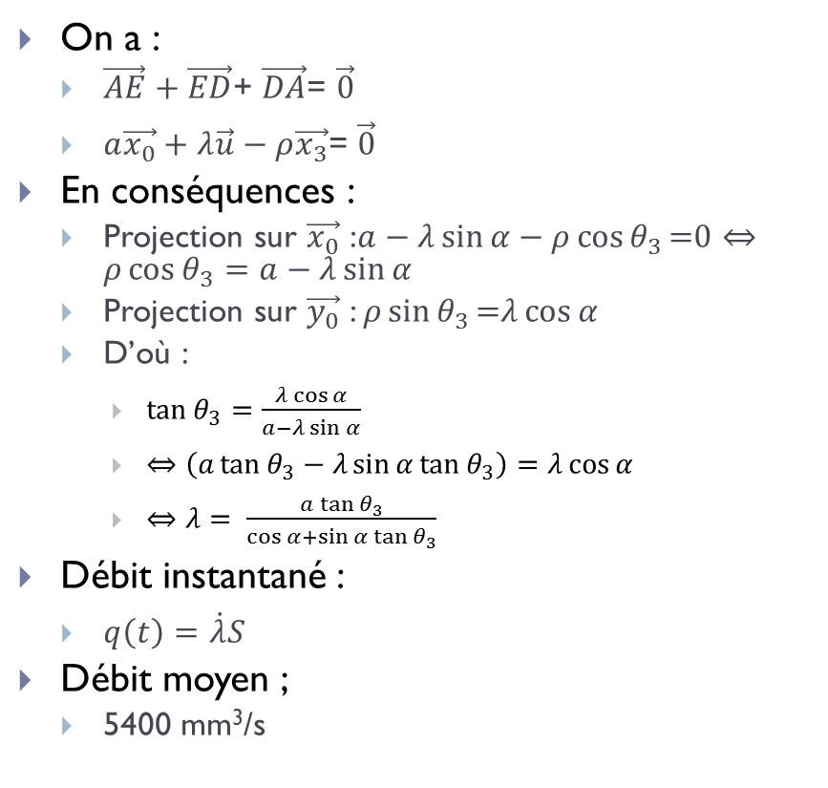
Vérification des performances Calcul du débit instantané
On a :
$\vec{AE}+\vec{ED}$+ $\vec{DA}$= $\vec{0}$
$a\vec{x_{0}}+λ\vec{u}−ρ\vec{x_{3}}\text{= }\vec{0}$
En conséquences :
Projection sur $\vec{x_{0}}$ :$a−λ\sin{α}−ρ\cos{θ_{3}}\text{=0}⇔ρ\cos{θ_{3}}=a−λ\sin{α}$
Projection sur $\vec{y_{0}}$ : $ρ\sin{θ_{3}}\text{=}λ\cos{α}$
D’où :
$\tan{θ_{3}}=\frac{λ\cos{α}}{a−λ\sin{α}}$
$⇔\left(a\tan{θ_{3}}−λ\sin{α}\tan{θ_{3}}\right)=λ\cos{α}$
$⇔λ= \frac{a\tan{θ_{3}}}{\cos{α}+\sin{α}\tan{θ_{3}}}$
Débit instantané :
$q\left(t\right)=\dot{λ}S$
Débit moyen ;
5400 mm³/s

Slide 13
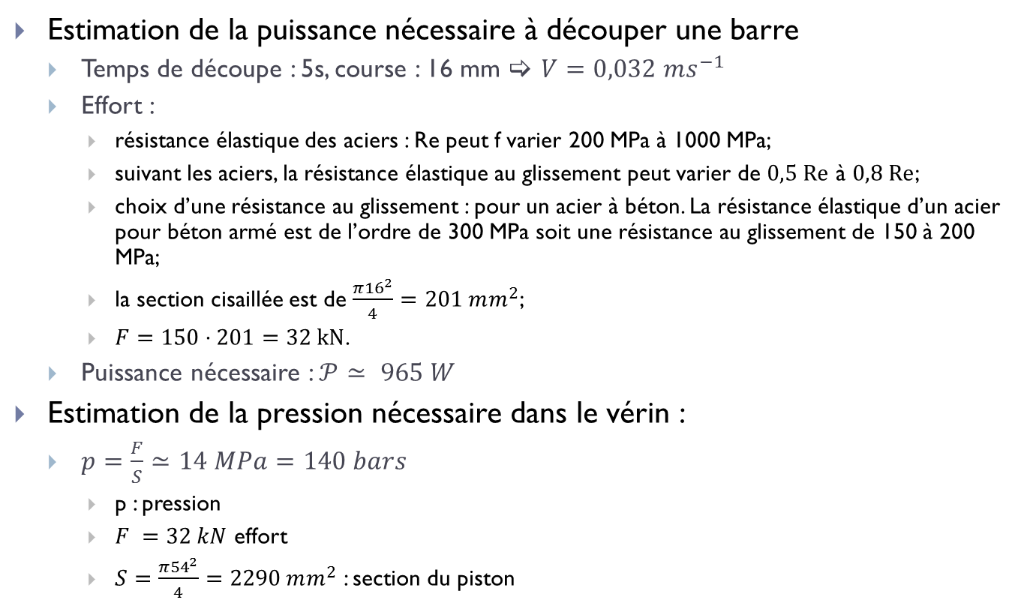
Vérification des performances Estimation de la pression maximale
Estimation de la puissance nécessaire à découper une barre
Temps de découpe : 5s, course : 16 mm  $V=0,032 ms^{−1}$
Effort :
résistance élastique des aciers : Re peut f varier 200 MPa à 1000 MPa;
suivant les aciers, la résistance élastique au glissement peut varier de $0,5 Re$ à $0,8 Re$;
choix d’une résistance au glissement : pour un acier à béton. La résistance élastique d’un acier pour béton armé est de l’ordre de 300 MPa soit une résistance au glissement de 150 à 200 MPa;
la section cisaillée est de $\frac{π{16}^{2}}{4}=201 mm^{2}$;
$F=150⋅201=32 kN$.
Puissance nécessaire : $𝒫≃ 965 W$
Estimation de la pression nécessaire dans le vérin :
$p=\frac{F}{S}≃14 MPa=140 bars$
p : pression
$F =32 kN$ effort
$S=\frac{π{54}^{2}}{4}=2290 mm^{2}$ : section du piston

Slide 14
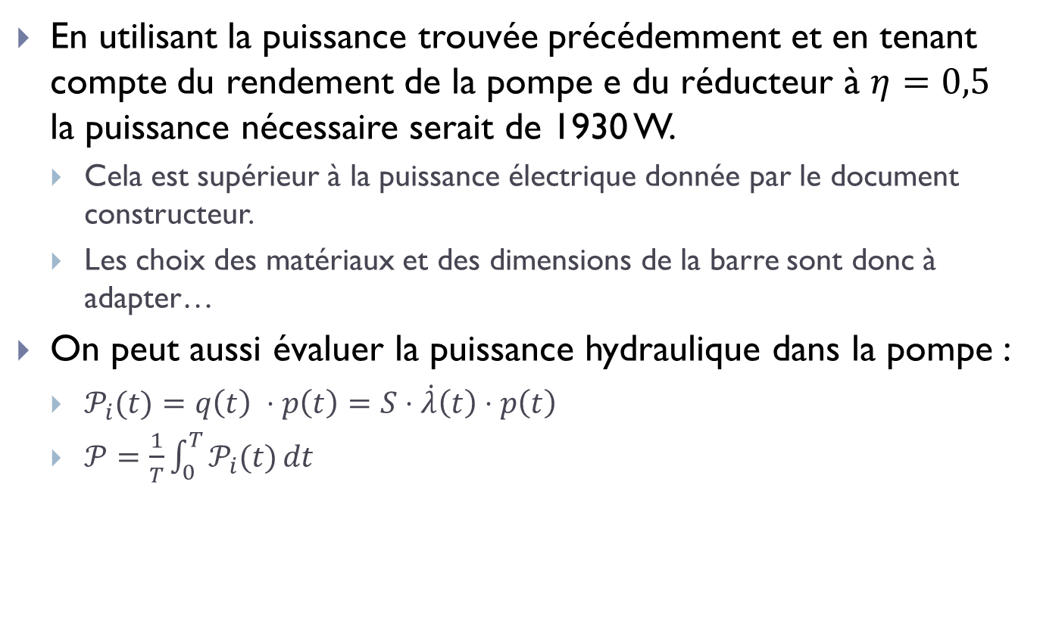
Vérification des performances Estimation de la puissance
En utilisant la puissance trouvée précédemment et en tenant compte du rendement de la pompe e du réducteur à $η=0,5$ la puissance nécessaire serait de 1930 W.
Cela est supérieur à la puissance électrique donnée par le document constructeur.
Les choix des matériaux et des dimensions de la barre sont donc à adapter…
On peut aussi évaluer la puissance hydraulique dans la pompe :
$𝒫_{i}(t)=q\left(t\right) ⋅p\left(t\right)=S⋅\dot{λ}\left(t\right)⋅p\left(t\right)$
$𝒫=\frac{1}{T}\int_{0}^{T}{𝒫_{i}(t)}dt$

Slide 15
Analyse PPM Bâti
Produit
Bâti
Matériau
Fonte
Procédé
Moulage, Usinage
Produit  Procédé
Formes
Complexes
Critères mécaniques
Doit supporter les efforts dans les liaisons
Doit résister à un environnement contraint (chantier par exemple)
Critères chimiques
Surement négligeables
Critères thermiques
Surement négligeables
Procédé  Produit
Épaisseurs constantes,
Dépouilles éventuelles…
Température de fusion
Moulage : moule destructible, modèle non destructible.
Ébavurage
Usinage des surfaces fonctionnelles
Fraisage d’ébauche
Fraisage de finition

Slide 16
Analyse PPM Couronne
Produit
Couronne
Matériau
acier
Procédé
Moulage, Usinage
Produit  Procédé
Formes
Complexes
Critères mécaniques
Transmission des efforts du moteur
Critères chimiques
Surement négligeables
Critères thermiques
Surement négligeables
Procédé  Produit
Épaisseurs constantes,
Dépouilles éventuelles…
Assemblage par liaison encastrement démontable du plateau et de la couronne.
Plateau
Brut laminé « plat »
Forgeage
Ébavurage
Usinage (tournage et fraisage)
Couronne
Brut laminé (cylindre creux)
Tournage
Usinage des dentures

